Slide 1
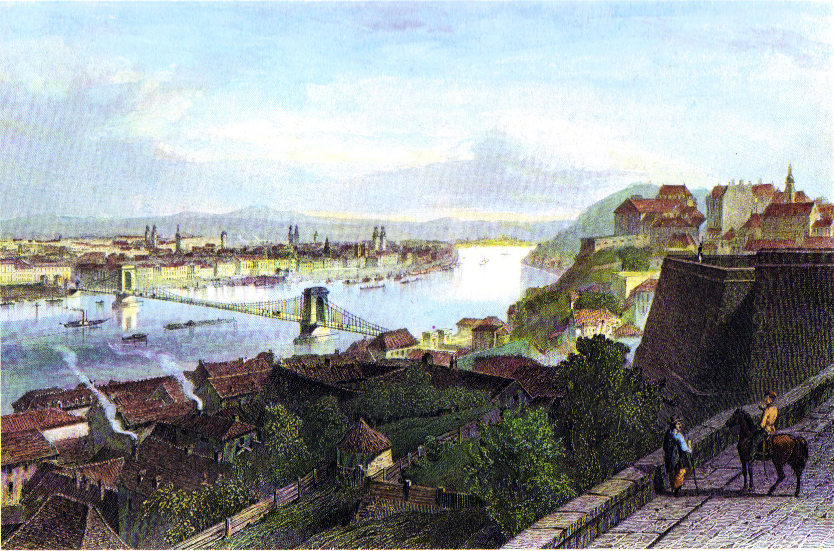
A korszak főbb eszmeáramlatainak jellemzői források alapján.
Előzmények
A XIX. században létrejött eszmerendszerek a felvilágosodásra vezethetők vissza. Ezeket aztán később a francia forradalom és az ipari forradalom is előrébb lendítette.
A legfontosabb állam- és alkotmányjogi fogalmak

Slide 2
A korszak főbb eszmeáramlatainak jellemzői források alapján.
A legfontosabb állam- és alkotmányjogi fogalmak
Liberalizmus
Előzmények
Az liberalizmus (szabadság-elvűség) az alkotmányos berendezkedést és a polgári szabadságjogokat összefoglaló eszmerendszer. Képviselői a liberálisok.
A XIX. században létrejött eszmerendszerek a felvilágosodásra vezethetők vissza. Ezeket aztán később a francia forradalom és az ipari forradalom is előrébb lendítette.
Polgári szabadságjogok
(sajtó-, vallás-, gyülekezési-, szólásszabadság)
Alkotmányos polgári rendszer
Korlátozás nélküli szabad verseny
Parlamentarizmus, népképviselet

Slide 3
Liberalizmus
Előzmények
Az liberalizmus (szabadság-elvűség) az alkotmányos berendezkedést és a polgári szabadságjogokat összefoglaló eszmerendszer. Képviselői a liberálisok.
A XIX. században létrejött eszmerendszerek a felvilágosodásra vezethetők vissza. Ezeket aztán később a francia forradalom és az ipari forradalom is előrébb lendítette.
Polgári szabadságjogok
(sajtó-, vallás-, gyülekezési-, szólásszabadság)
Alkotmányos polgári rendszer
Korlátozás nélküli szabad verseny
Parlamentarizmus, népképviselet
Nacionalizmus
A szó eredete a náció = nemzet szóból ered. Főleg a bécsi kongresszuson megszületett Szent Szövetségre válaszul született meg. Fő eleme a vallási és társadalmi különbségeken átívelő nemzeti érzés. Az összetartozás kifejezéséhez gyakran szimbólumokat használ, például zászlót és címert. Legfőbb célja a nemzetállam megalkotása.

Slide 4
Liberalizmus
Az liberalizmus (szabadság-elvűség) az alkotmányos berendezkedést és a polgári szabadságjogokat összefoglaló eszmerendszer. Képviselői a liberálisok.
Konzervativizmus
Polgári szabadságjogok
(sajtó-, vallás-, gyülekezési-, szólásszabadság)
Alkotmányos polgári rendszer
Korlátozás nélküli szabad verseny
Parlamentarizmus, népképviselet
Nacionalizmus
A szó eredete a náció = nemzet szóból ered. Főleg a bécsi kongresszuson megszületett Szent Szövetségre válaszul született meg. Fő eleme a vallási és társadalmi különbségeken átívelő nemzeti érzés. Az összetartozás kifejezéséhez gyakran szimbólumokat használ, például zászlót és címert. Legfőbb célja a nemzetállam megalkotása.
Mint sok másik eszmét, ezt is a francia forradalom indította útjára. A forradalmi terror, vallásellenesség, régi értékek lerombolása miatt elutasították a forradalmi változtatások szükségességét. Ehelyett a hagyományokra építést és a fokozatos fejlődést tűzte ki célul, valamint támogatta az alkotmányosság eszméjét és a liberalizmus alternatívájává vált.

Slide 5
Szocializmus
A munkásosztály életkörülményei (nyomor, alkoholizmus) sok emberben részvétet váltott ki és emlékeztett, hogy hova vezethet egy nagyobb társadalmi robbanás. A probléma megoldását az egyén és magántulajdon visszaszorításában látták és előtérbe helyezték volna a közösséget. Ennek a gondolkodásmódnak a neve szocializmus és ezen eszmék vallói a szocialisták. Később több ága is kialakult.
Nacionalizmus
A szó eredete a náció = nemzet szóból ered. Főleg a bécsi kongresszuson megszületett Szent Szövetségre válaszul született meg. Fő eleme a vallási és társadalmi különbségeken átívelő nemzeti érzés. Az összetartozás kifejezéséhez gyakran szimbólumokat használ, például zászlót és címert. Legfőbb célja a nemzetállam megalkotása.
Konzervativizmus
Mint sok másik eszmét, ezt is a francia forradalom indította útjára. A forradalmi terror, vallásellenesség, régi értékek lerombolása miatt elutasították a forradalmi változtatások szükségességét. Ehelyett a hagyományokra építést és a fokozatos fejlődést tűzte ki célul, valamint támogatta az alkotmányosság eszméjét és a liberalizmus alternatívájává vált.

Slide 6
Szocializmus
A munkásosztály életkörülményei (nyomor, alkoholizmus) sok emberben részvétet váltott ki és emlékeztett, hogy hova vezethet egy nagyobb társadalmi robbanás. A probléma megoldását az egyén és magántulajdon visszaszorításában látták és előtérbe helyezték volna a közösséget. Ennek a gondolkodásmódnak a neve szocializmus és ezen eszmék vallói a szocialisták. Később több ága is kialakult.
Konzervativizmus
Marxizmus (utópikus)
Mint sok másik eszmét, ezt is a francia forradalom indította útjára. A forradalmi terror, vallásellenesség, régi értékek lerombolása miatt elutasították a forradalmi változtatások szükségességét. Ehelyett a hagyományokra építést és a fokozatos fejlődést tűzte ki célul, valamint támogatta az alkotmányosság eszméjét és a liberalizmus alternatívájává vált.
Karl Marx és Friedrich Engels által kidolgozott politikai irányzat a marxizmus, amit szocialista alapokra helyeztek. Nézetük szerint a történelem két osztály harcának eredménye a gazdagok és nincstelenek között. Szerinte a kezdetekben a társadalom egyetlen közösséget alkotott mivel nem létezett magántulajdon, és annak megjelenése után a gazdagok egyre jobban kizsákmányolják a szegényeket (proletárok). Szerinte egy idő után ez így tarthatatlan lesz és a legfejlettebb gazdaságú országokban egy véres proletárforradalom fog kitörni, ami végig söpör majd a világon. Ilyenkor a proletárok (nincstelenek) mindaddig diktatúrát fognak fenntartani, amíg a magántulajdon teljesen meg nem szűnik. Végül megszületik a kommunizmus, ahol nem lesz magántulajdon, mindenki a közért cselekszik és csak annyi jusst fog mindenki elvenni, amennyire szüksége van. Ez az elképzelés azonban nem veszi figyelembe az emberi hibák kérdését. (kapzsiság, gonoszság, stb.)

Slide 7
Állam- és alkotmányos fogalmak
Az alkotmány az állam (írott vagy íratlan) alaptörvénye, ami rögzíti az államformát, legfőbb állami szervezetek nevét és működési módját, az állampolgárok alapvető jogait és kötelességeit stb.
A parlamentarizmus egy olyan államforma, ami három tényezőn alapszik, államfő, végrehajtó hatalom és a parlament.
A parlament egy törvényhozó hatalom, ami több feladatot is ellát. Ilyen feladat a törvényhozás, alaptörvény megalkotás, végrehajtó hatalom felügyelete stb.
Egy képviseleti rendszerben a nép által közvetlen vagy közvetve megválasztott képviselők kerülnek be a parlamentbe (törvényhozó hatalomba) és ott képviselik a csoport érdekeit stb.
A választójog az állampolgárok azon joga, hogy részt vehetnek a képviselőválasztáson, illetve népszavazáson. Ezt lehet életkorhoz kötni, vagy cenzusos alapon szabályozni, azaz vagyoni helyzet vagy iskolázottsági szinthez szabni.
A hatalommegosztás az önkényuralmi helyzet elkerülésére szolgált, azonban mostanság már arra értendő, hogy a törvényhozó, végrehajtó és bírói hatalmat el kell egymástól különíteni mind személyi vonatkozás, mind intézményi szinten.
Szocializmus
A munkásosztály életkörülményei (nyomor, alkoholizmus) sok emberben részvétet váltott ki és emlékeztett, hogy hova vezethet egy nagyobb társadalmi robbanás. A probléma megoldását az egyén és magántulajdon visszaszorításában látták és előtérbe helyezték volna a közösséget. Ennek a gondolkodásmódnak a neve szocializmus és ezen eszmék vallói a szocialisták. Később több ága is kialakult.
Marxizmus (utópikus)
Karl Marx és Friedrich Engels által kidolgozott politikai irányzat a marxizmus, amit szocialista alapokra helyeztek. Nézetük szerint a történelem két osztály harcának eredménye a gazdagok és nincstelenek között. Szerinte a kezdetekben a társadalom egyetlen közösséget alkotott mivel nem létezett magántulajdon, és annak megjelenése után a gazdagok egyre jobban kizsákmányolják a szegényeket (proletárok). Szerinte egy idő után ez így tarthatatlan lesz és a legfejlettebb gazdaságú országokban egy véres proletárforradalom fog kitörni, ami végig söpör majd a világon. Ilyenkor a proletárok (nincstelenek) mindaddig diktatúrát fognak fenntartani, amíg a magántulajdon teljesen meg nem szűnik. Végül megszületik a kommunizmus, ahol nem lesz magántulajdon, mindenki a közért cselekszik és csak annyi jusst fog mindenki elvenni, amennyire szüksége van. Ez az elképzelés azonban nem veszi figyelembe az emberi hibák kérdését. (kapzsiság, gonoszság, stb.)

Slide 8
Állam- és alkotmányos fogalmak
Az alkotmány az állam (írott vagy íratlan) alaptörvénye, ami rögzíti az államformát, legfőbb állami szervezetek nevét és működési módját, az állampolgárok alapvető jogait és kötelességeit stb.
A parlamentarizmus egy olyan államforma, ami három tényezőn alapszik, államfő, végrehajtó hatalom és a parlament.
A parlament egy törvényhozó hatalom, ami több feladatot is ellát. Ilyen feladat a törvényhozás, alaptörvény megalkotás, végrehajtó hatalom felügyelete stb.
Egy képviseleti rendszerben a nép által közvetlen vagy közvetve megválasztott képviselők kerülnek be a parlamentbe (törvényhozó hatalomba) és ott képviselik a csoport érdekeit stb.
A választójog az állampolgárok azon joga, hogy részt vehetnek a képviselőválasztáson, illetve népszavazáson. Ezt lehet életkorhoz kötni, vagy cenzusos alapon szabályozni, azaz vagyoni helyzet vagy iskolázottsági szinthez szabni.
A hatalommegosztás az önkényuralmi helyzet elkerülésére szolgált, azonban mostanság már arra értendő, hogy a törvényhozó, végrehajtó és bírói hatalmat el kell egymástól különíteni mind személyi vonatkozás, mind intézményi szinten.
Marxizmus (utópikus)
Karl Marx és Friedrich Engels által kidolgozott politikai irányzat a marxizmus, amit szocialista alapokra helyeztek. Nézetük szerint a történelem két osztály harcának eredménye a gazdagok és nincstelenek között. Szerinte a kezdetekben a társadalom egyetlen közösséget alkotott mivel nem létezett magántulajdon, és annak megjelenése után a gazdagok egyre jobban kizsákmányolják a szegényeket (proletárok). Szerinte egy idő után ez így tarthatatlan lesz és a legfejlettebb gazdaságú országokban egy véres proletárforradalom fog kitörni, ami végig söpör majd a világon. Ilyenkor a proletárok (nincstelenek) mindaddig diktatúrát fognak fenntartani, amíg a magántulajdon teljesen meg nem szűnik. Végül megszületik a kommunizmus, ahol nem lesz magántulajdon, mindenki a közért cselekszik és csak annyi jusst fog mindenki elvenni, amennyire szüksége van. Ez az elképzelés azonban nem veszi figyelembe az emberi hibák kérdését. (kapzsiság, gonoszság, stb.)

Slide 9
Állam- és alkotmányos fogalmak
Az alkotmány az állam (írott vagy íratlan) alaptörvénye, ami rögzíti az államformát, legfőbb állami szervezetek nevét és működési módját, az állampolgárok alapvető jogait és kötelességeit stb.
A parlamentarizmus egy olyan államforma, ami három tényezőn alapszik, államfő, végrehajtó hatalom és a parlament.
A parlament egy törvényhozó hatalom, ami több feladatot is ellát. Ilyen feladat a törvényhozás, alaptörvény megalkotás, végrehajtó hatalom felügyelete stb.
Egy képviseleti rendszerben a nép által közvetlen vagy közvetve megválasztott képviselők kerülnek be a parlamentbe (törvényhozó hatalomba) és ott képviselik a csoport érdekeit stb.
A választójog az állampolgárok azon joga, hogy részt vehetnek a képviselőválasztáson, illetve népszavazáson. Ezt lehet életkorhoz kötni, vagy cenzusos alapon szabályozni, azaz vagyoni helyzet vagy iskolázottsági szinthez szabni.
A hatalommegosztás az önkényuralmi helyzet elkerülésére szolgált, azonban mostanság már arra értendő, hogy a törvényhozó, végrehajtó és bírói hatalmat el kell egymástól különíteni mind személyi vonatkozás, mind intézményi szinten.

